Slide 1
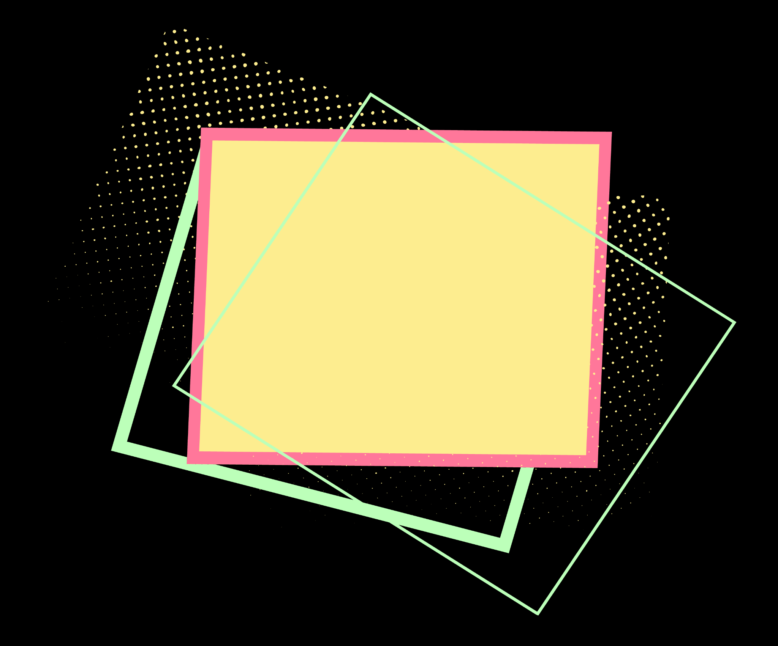


MOURA
CAMISETAS
LUCAS JOSÉ DE ALMEIDA MOURA

Slide 2


SOBRE O E-COMMERCE
Site de e-commerce voltada à venda de camisetas masculinas e femininas com diferentes cores e tamanhos com foco nas estampas.

Slide 3

TECNOLOGIAS
FRONT-END | ANGULAR | TYPESCRIPT | TAILWIND
BACK-END | C# | .NET
IA | GITHUB COPILOT(DEV IA BACK) | WINDSURF(DEV IA FRONT) | CHATGPT(CHATBOT)
OUTROS | SQL SERVER | CYPRESS

